Slide 1



Slide 2

Zorg voor een goede nachtrust

Slide 3
Zorg dat je gezond eet

Slide 4
Een gezonde snack!
En niet te veel suikers!

Slide 5

Blijf in beweging

Slide 6

Vermijd afleiding tijdens de les

Slide 7
Met of zonder nieuwe media?

Slide 8
Maak notities

Slide 9
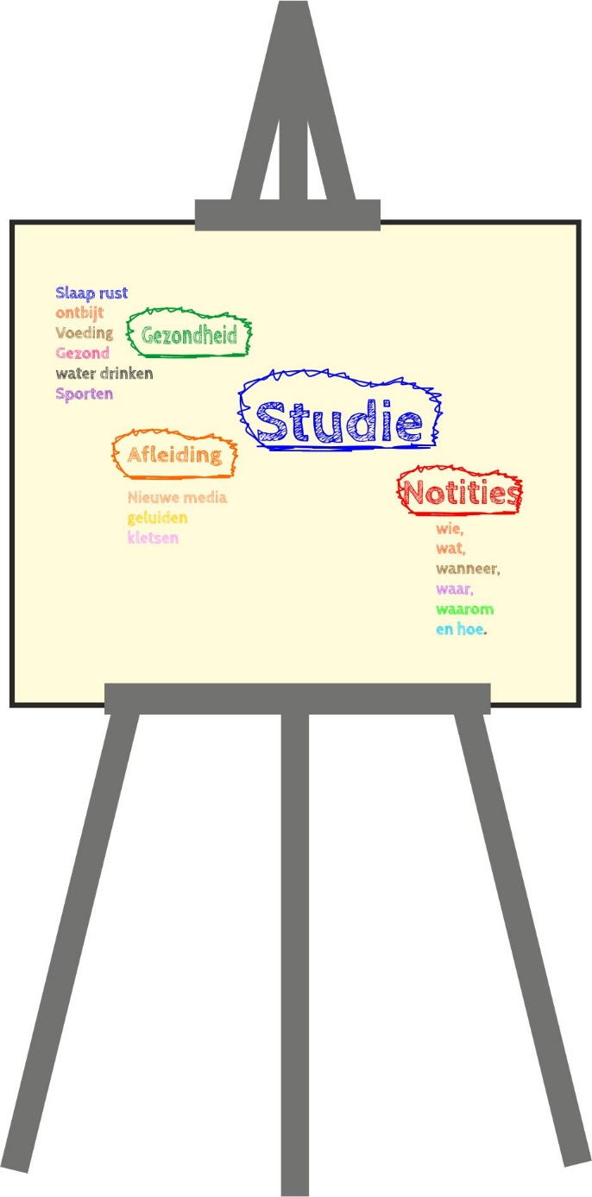
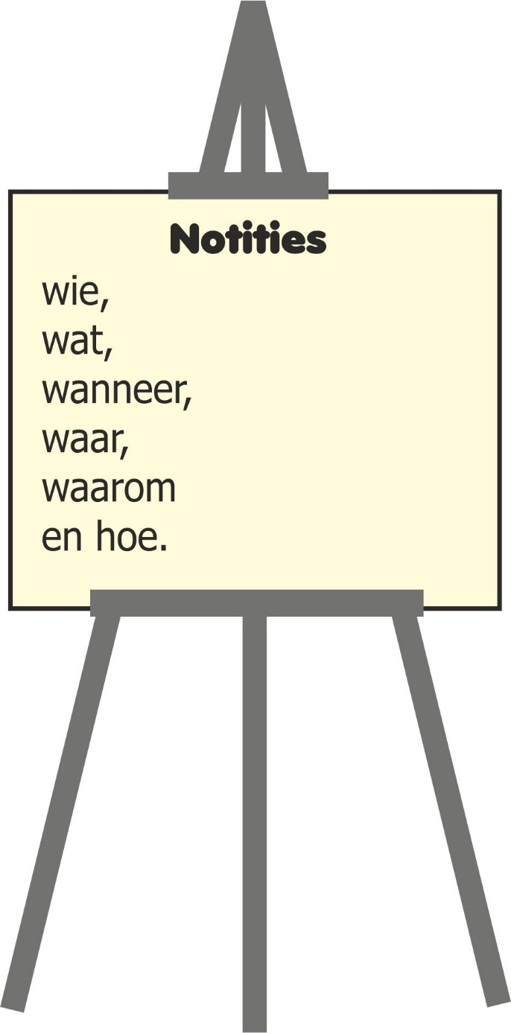

Schrijf de hoofdpunten op

Slide 10

Stel vragen

Slide 11

Blijf nieuwsgierig

Slide 12
Gebruik studieruimtes verstandig

Slide 13
Verdeel je aandacht

Slide 14

Maak een plan of een planning

Slide 15
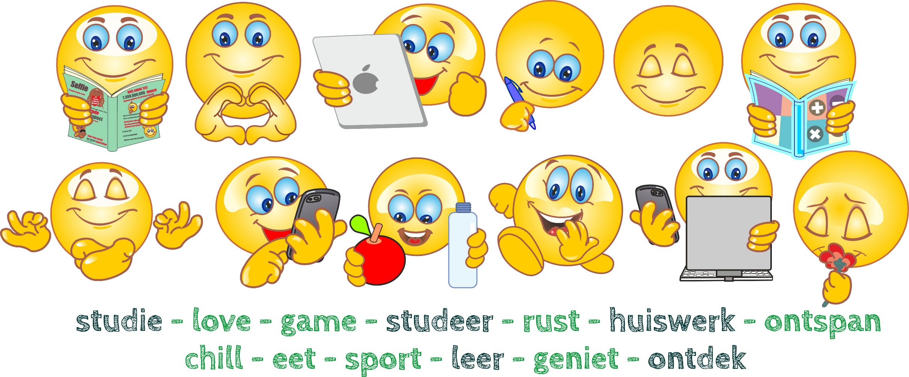
Verdeel je studie/leerwerk

Slide 16

Stel haalbare doelen

Slide 17


Stel prioriteiten

Slide 18

Personaliseer je studiemethode

Slide 19


Met hulp bereik je meer

Slide 20
Beloon jezelf

Slide 21

Verzeker u er eerst van dat uw school lid is van DMS educatief, voordat u lesmaterialen kopieert!
Rechtenvrij kopiëren geldt alleen voor leden van DMS educatief.
Voor niet-leden gelden onze rechten van copyright.
Deze rechten gelden voor alle aangeschafte producten van DMS educatief.
Lesboekjes - downloads - PowerPoint - etc.
Copyright voor leden geeft u als school de mogelijkheid
delen of complete lessen (methode) te kopiëren voor al uw leerlingen.
U mag dan rechtenvrij gebruikmaken van al het werk van DMS educatief.
U heeft dan ook de mogelijkheid om PowerPoint-lessen aan te passen of te combineren,
zodat deze geschikt zijn voor uw eigen groep of hun niveau.
Bent u onzeker of u iets mag kopiëren of weet u niet zeker of uw school lid is? Neem dan gerust contact met ons op.
Voor goede doelen zijn wij vaak bereid u de rechten te verlenen. U hoeft dit alleen maar netjes van tevoren te vragen.

